Slide 1
5.4.1 平面与平面平行 （第2课时）

Slide 2
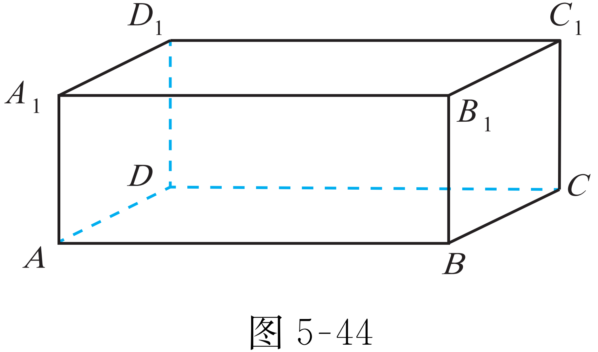
复习回顾
在长方体ABCD-A₁B₁C₁D₁ 中，两两相对的两个面有什么位置关系？
互相平行

Slide 3
新知探究
观察教室内的天花板与黑板所在墙面的交线所在直线和地面与黑板所在墙面的交线所在直线，它们有什么关系？
平行

Slide 4
新知探究
类比直线与平面平行的性质，如果两个平面平行，是否也能由面面平行得出线线平行的结论？
借助右图所示的长方体模型观察，只
要第三个平面与这两平行平面都相交的话，
则交线一定互相平行．
例如，如平面A₁C₁//平面AC，平面A₁B ∩平面A₁C₁= A₁B₁，平面A₁B∩平面AC=AB，有A₁B₁// AB．

Slide 5
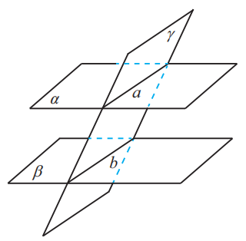
新知探究
平面与平面平行的性质定理
如果两个平行平面同时与第三个平面相交，那么它们的交线平行．
已知 如图，求证： ．
证明：因为 所以
因为 ，所以直线a与直线b没有公共点.
因为直线 a，b 同在平面 内．
所以
面面平行 线线平行

Slide 6
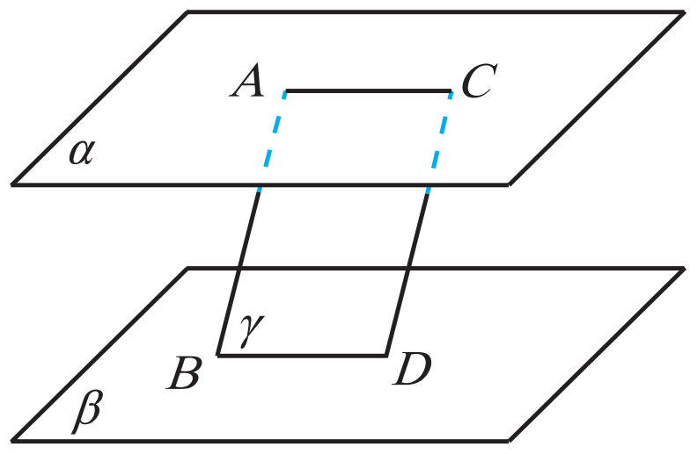
新知探究
例2 如图所示，已知 α // β，AB // CD，且 A∈α，C∈α，B∈β，D∈β，求证：AB=CD．
思考：证明两条线段相等的方法很多，在本题条件下，要证AB=CD, 你想到什么？
构造平行四边形ABDC.

Slide 7
新知探究
例2 如图所示，已知 α // β，AB // CD，且 A∈α，C∈α，B∈β，D∈β，求证：AB=CD．
证明 因为 AB // CD，所以直线 AB，CD 可确定一个平面 ，且α∩ =AC， β∩ =BD．
因为 α // β ，所以 AC // BD .
又因为 AB // CD，所以四边形ABCD是平行四边形，于是 AB=CD.
夹在两个平行平面间的平行线段相等．

Slide 8
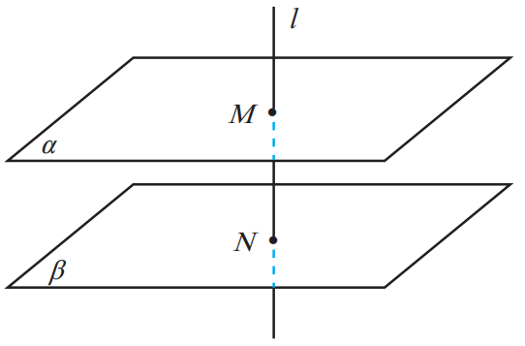
新知探究
公垂线的定义：与两个平行平面
都垂直的直线，称为这两个平行
平面的公垂线．
公垂线夹在这两个平行平面间的
线段，称为这两个平行平面的公
垂线段，把公垂线段的长度称为
两个平行平面间的距离．

Slide 9
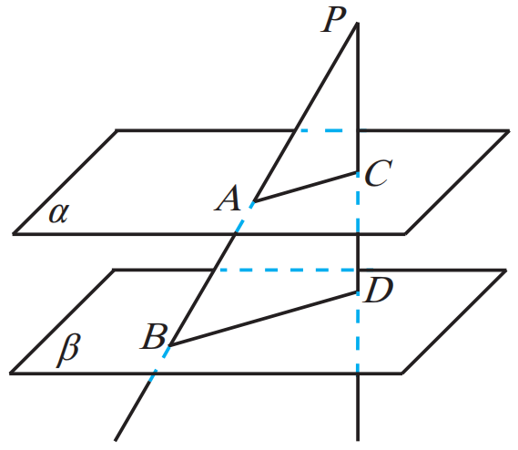
新知探究
练习4 如图所示，已知 α // β ，点P是平面 α，β 外的一点，直线PB分别与平面 α，β 相交于点A，B，直线PD分别与平面 α，β相交于点C，D，且 PA=4，AB=5，PC=3．求线段PD的长度．

Slide 10
温故知新
1．平面与平面平行的性质定理
如果两个平行平面同时与第三个平面相交，那么它们的交线平行．
符号表示：
面面平行 线线平行
2．梳理直线与直线平行、直线与平面平行、平面与平面
平行的性质，发现其规律．

Slide 11
作业布置
必做题 同步练习配套习题.

Slide 12
再 见

